Slide 1
第十章 销售与收款循环审计
《审计学》（第三版）
杨明增主编
清华大学出版社 2020.08

Slide 2
主要内容
销售与收款循环概述
交易的控制测试和实质性程序
营业收入审计
应收账款审计

Slide 3
第一节 销售与收款循环概述
一、主要凭证和会计记录
二、销售与收款循环涉及的主要业务活动

Slide 4
一、主要凭证和会计记录
销售与收款循环所涉及的主要凭证和会计记录有以下几种：
1.顾客订货单
2.销售单 9.折扣与折让明细账
3.发运凭证 10.汇款通知书
4.销售发票 11.库存现金日记账和银行存款日记账
5.商品价目表 12.坏账审批表
6.贷项通知单 13.顾客月末对账单
7.应收账款明细账 14.转账凭证
8.主营业务收入明细账 15.收款凭证

Slide 5
二、销售与收款循环涉及的主要业务活动
（一）接受顾客订单
（二）批准赊销信用
（三）按销售单供货
（四）按销售单装运货物
（五）向顾客开具账单
（六）记录销售
（七）办理和记录现金、银行存款收入
（八）办理和记录销售退回、销售折扣与折让
（九）提取坏账准备
（十）注销坏账

Slide 6
（一）接受顾客订单
顾客提出订货要求是整个销顾客提售与收款循环的起点。
企业批准了顾客订单后，通常应编制一式多联的销售单。

Slide 7
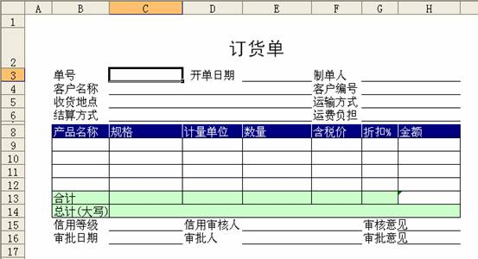

Slide 8
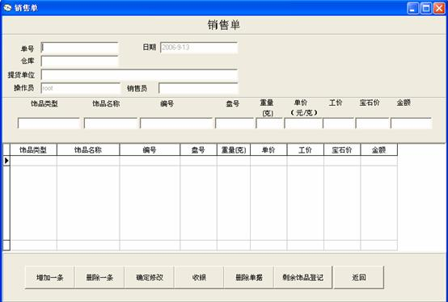

Slide 9
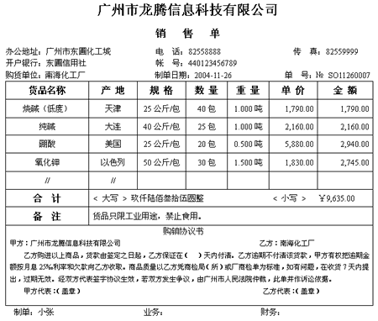

Slide 10
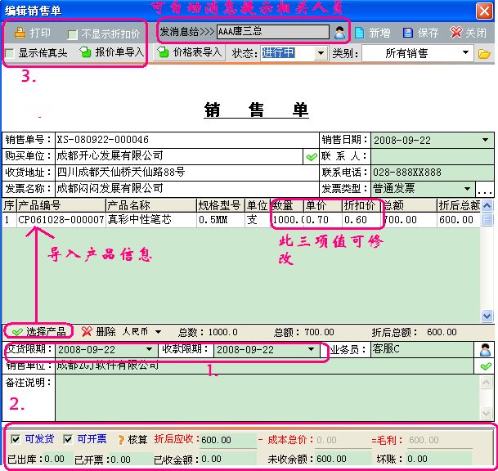

Slide 11
（二）批准赊销信用
对于赊销业务，必须经过授权批准。
若是老顾客，应将销售单与该顾客已被授权的赊销信用额度以及至今尚欠的账款余额加以比较；若是新顾客，则应对其进行信用调查，包括获取信用评审机构对顾客信用等级的评定报告。
赊销信用批准的目的是为了降低坏账风险，因此，这些控制与应收账款账面余额的“计价和分摊”认定有关。

Slide 12
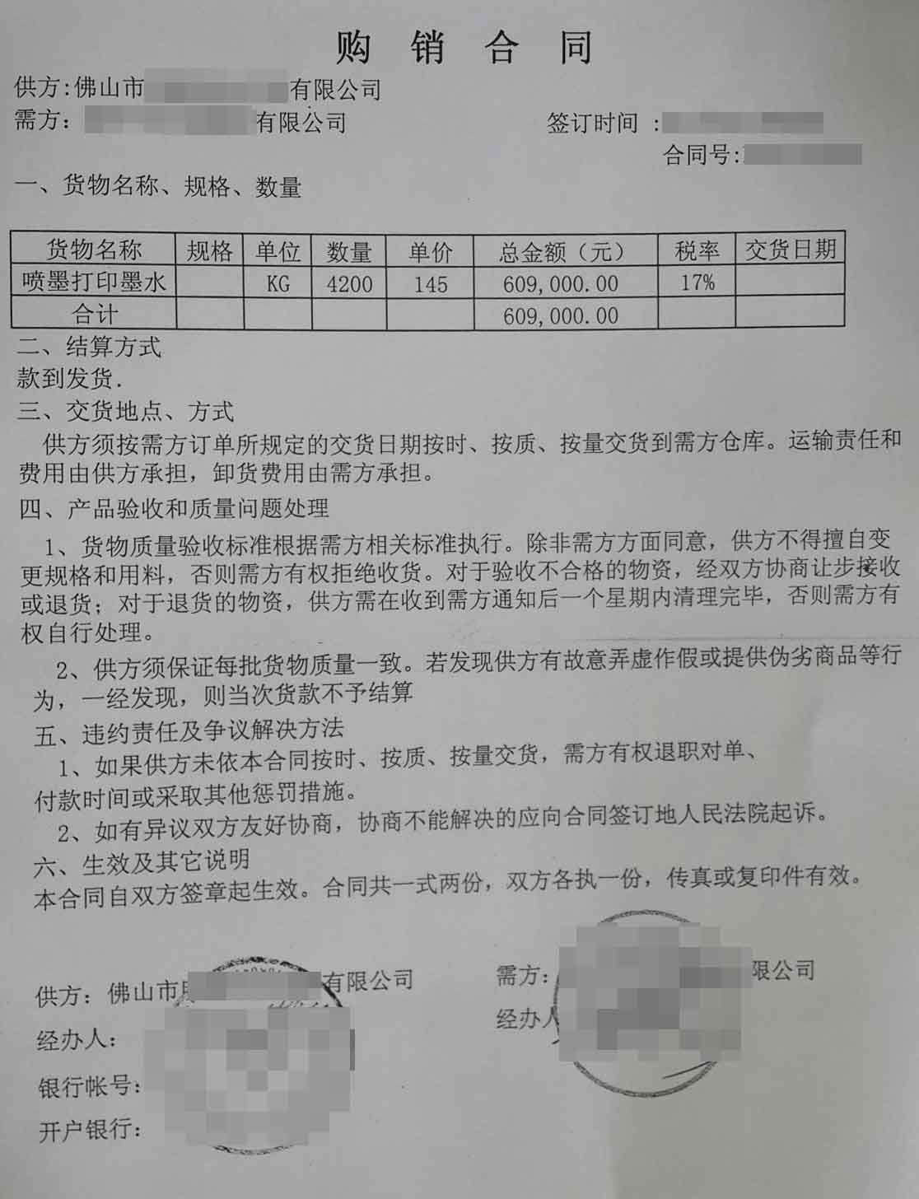

Slide 13
（三）按销售单供货
销售单的一联通常应送至仓库部门，而仓库部门只有在收到经过批准的销售单时才能供货。
其目的在于防止仓库部门在未经授权的情况下擅自发货。

Slide 14
（四）按销售单装运货物
供货与装运货物须职责分离
装运部门职员在装运之前，必须进行独立验证
装运凭证提供了商品确实已装运的证据。
定期检查以确定每张装运凭证后均附有相应的销售发票，则有助于保证销售交易“完整性”认定的正确性。

Slide 15
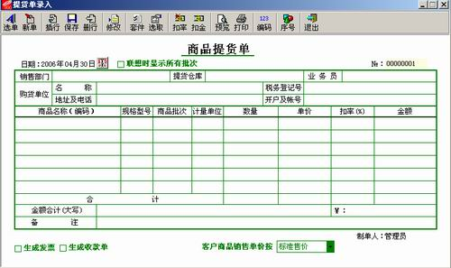

Slide 16
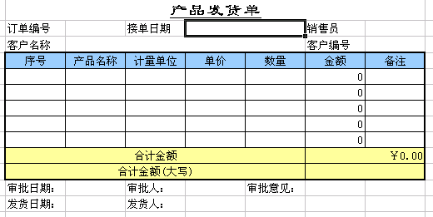

Slide 17
（五）向顾客开具账单
开具账单包括编制和向顾客寄送事先连续编号的销售发票。
1.开单部门职员在编制每张销售发票之前，应独立检查是否存在装运凭证和相应的经批准的销售单；
2.应依据已授权批准的商品价目表编制销售发票；
3.独立检查销售发票计价和计算的正确性；
4.将装运凭证上的商品总数与相对应的销售发票上的商品总数进行比较

Slide 18
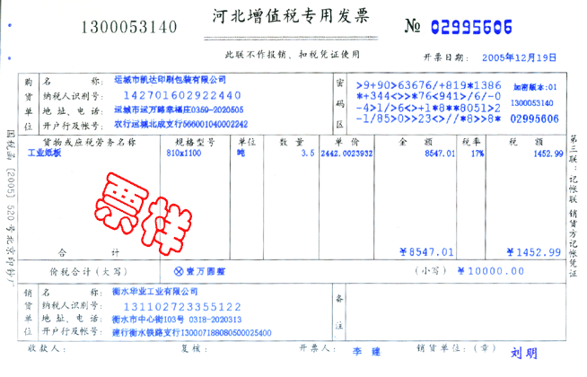

Slide 19
（六）记录销售
记录销售的控制程序通常包括以下内容：
1.只依据附有有效装运凭证和销售单的销售发票记录销售；
2.控制所有事先连续编号的销售发票；
3.独立检查已处理销售发票上的销售金额同会计记录金额的一致性；
4.记录销售的职责应与处理销售交易的其他职责相分离；
5.对记录过程中所涉及的有关记录的接触予以限制，以减少未经授权批准的记录的发生；
6.定期独立检查应收账款明细账与总账的一致性；
7.定期向顾客寄送对账单，并要求顾客将任何例外情况直接向指定的未涉及执行或记录销售交易的会计主管报告。

Slide 20
（七）办理和记录现金、银行存款收入
处理货币资金收入时最重要的是要保证全部货币资金都必须如数、及时地记入库存现金、银行存款日记账或应收账款明细账，并如数、及时地将现金存入银行，以减少货币资金失窃的可能性。
销售发票附寄汇款通知书的方法可以有效加强对这一环节的控制。

Slide 21
（八）办理和记录销售退回、销售折扣与折让
发生此类事项时，必须经过授权批准，并应确保与办理此业务有关的部门和职员各司其职，分别控制实物流和会计处理。
在这一环节，严格使用贷项通知单起到尤为关键的作用。

Slide 22
（九）提取坏账准备
坏账准备提取的数额必须能够抵补企业以后无法收回的销货款。

Slide 23
（十）注销坏账
企业若认为某项货款再也无法收回，应获取货款无法收回的确凿证据，经适当审批后及时作会计调整。

Slide 24
单选题
1.下列认定中，与销售信用批准控制相关的是( )
A.发生 B.计价和分摊
C.权利和义务 D.完整性
分析：设计信用批准控制的目的是为了降低坏账风险，因此与应收账款账面余额的“计价和分摊”认定有关，正确选项B。

Slide 25
第二节 交易的控制测试和实质性程序
一、概述
二、销售交易的内部控制
三、评估重大错报风险
四、销售交易的控制测试
五、销售交易的实质性程序

Slide 26
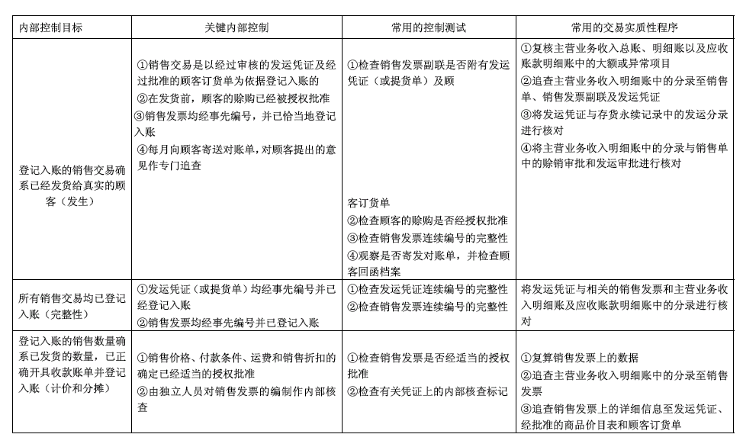

Slide 28
一、概述
以下内容分别列示与销售交易有关的内部控制目标、关键内部控制以及注册会计师常用的控制测试和交易实质性程序。
与销售有关的内部控制目标
登记入账的销售交易确系已经发货给真实的顾客（发生）
所有销售交易均已登记入账（完整性）
登记入账的销售数量确系已发货的数量，已正确开具收款账单并登记入账（计价和分摊）
销售交易的分类恰当（分类）
销售交易的记录及时（截止）
销售交易已经正确地记入明细账，并经正确汇总（准确性、计价和分摊）

Slide 29
一、概述
与销售有关的关键内部控制
①销售交易是以经过审核的发运凭证及经过批准的顾客订货单为依据登记入账的
②在发货前，顾客的赊购已经被授权批准
③销售发票均经事先编号，并已恰当地登记入账
④每月向顾客寄送对账单，对顾客提出的意见作专门追查
①发运凭证（或提货单）均经事先编号并已经登记入账
②销售发票均经事先编号并已登记入账
①销售价格、付款条件、运费和销售折扣的确定已经适当的授权批准
②由独立人员对销售发票的编制作内部核查

Slide 30
一、概述
与销售有关的关键内部控制
①采用适当的会计科目表
②内部复核和核查
①采用尽量能在销售发生时开具收款账单和登记入账的控制方法
②内部核查
①每月定期给顾客寄送对账单
②由独立人员对应收账款明细账作内部核查
③将应收账款明细账余额合计数与其总账余额进行比较

Slide 31
一、概述
与销售有关的注册会计师常用的控制测试
①检查销售发票副联是否附有发运凭证（或提货单）及顾客订货单
②检查顾客的赊购是否经授权批准
③检查销售发票连续编号的完整性
④观察是否寄发对账单，并检查顾客回函档案
①检查发运凭证连续编号的完整性
②检查销售发票连续编号的完整性
①检查销售发票是否经适当的授权批准
②检查有关凭证上的内部核查标记

Slide 32
一、概述
与销售有关的注册会计师常用的控制测试
①检查会计科目表是否适当
②检查有关凭证上内部复核和核查的标记
①检查尚未开具收款账单的发货和尚未登记入账的销 售交易
②检查有关凭证上内部核查的标记
①观察对账单是否已经寄出
②检查内部核查标记
③检查将应收账款明细账余额合计数与其总账余额进行 比较的标 记

Slide 33
一、概述
与销售有关的交易实质性程序
①复核主营业务收入总账、明细账以及应收账款明细账中的大额
或异常项目
②追查主营业务收入明细账中的分录至销售单、销售发票副联及
发运凭证
③将发运凭证与存货永续记录中的发运分录进行核对
④将主营业务收入明细账中的分录与销售单中的赊销审批和发运
审批进行核对
将发运凭证与相关的销售发票和主营业务收入明细账及应收账款明细账中的分录进行核对

Slide 34
一、概述
与销售有关的注册会计师常用的控制测试
①复算销售发票上的数据
②追查主营业务收入明细账中的分录至销售发票
③追查销售发票上的详细信息包括发运凭证、经批准的商品价目
表和顾客订货单
检查证明销售交易分类正确的原始证据
将销售交易登记入账的日期与发运凭证的日期比较核对
将主营业务收入明细账加总，追查其至总账的过账

Slide 35
二、销售交易的内部控制
（一）适当的职责分离
（二）恰当的授权审批
（三）充分的凭证和记录
（四）凭证的预先编号
（五）按月寄出对账单
（六）内部核查程序

Slide 36
（一）适当的职责分离
适当的职责分离有助于防止销售循环中可能出现的各种错误与舞弊。
主营业务收入账由记录应收账款账之外的职员独立登记，并由另一位不负责账簿记录的职员定期调节总账和明细账；
负责主营业务收入和应收账款记账的职员不得经手货币资金；
编制销售单的人员与开具销售发票的人员相互分离；赊销批准职能与销售职能分离

Slide 37
（二）恰当的授权审批
注册会计师应充分关注以下四个关键点上的审批程序：
第一，赊销业务发生之前必须经过恰当的授权审批；
第二，只有经过正当审批后才能发货；
第三，销售价格、销售条件、运费、折扣等必须经过审批；
第四，审批人员应在其授权范围内审批，不得超越权限审批。
注册会计师通过检查相关凭证在上述关键点上是否经过审批，就可以测试出授权审批方面的内部控制的效果。

Slide 38
（三）充分的凭证和记录
只有具备充分的记录手续，才有可能实现其他各项控制目标。

Slide 39
（四）凭证的预先编号
预先对凭证进行编号，可以防止销售后忘记向顾客开具账单或登记入账，也可防止重复开具账单或重复记账。
预先编号的凭证只有经过恰当的检查复核，这一控制才会发挥作用。
注册会计师常用的一种控制测试程序是清点各种凭证。

Slide 40
（五）按月寄出对账单
能促使顾客在核对应付账款余额不符后及时反馈信息。
顾客对账户余额提出的所有异议都应直接通知不负责处理货币资金也不记录主营业务收入与应收账款账目的某位主管人员。
注册会计师通过观察指定人员寄送对账单和检查顾客复函档案的情况，以测试客户是否按月向顾客寄出对账单。

Slide 41
（六）内部核查程序
由内部审计人员或其他独立人员核查销售交易的处理和记录，是实现内部控制目标不可或缺的一项控制措施。

Slide 42
二、销售交易的内部控制
小结
注册会计师可以采用检查内部审计人员报告，或请其他独立人员在他们核查的凭证上的签字等方法来实施控制测试。
在确定了客户的内部控制中可能存在的薄弱环节，并且对其控制风险做出评价后，注册会计师应当判断继续实施控制测试的成本是否会低于因此而减少对交易、账户余额的实质性程序所需的成本。
如果客户的相关内部控制不存在，或相关内部控制尽管存在但未得到有效执行，则注册会计师不应再继续实施控制测试，而应直接实施实质性程序。

Slide 43
三、评估重大错报风险
（一）收入交易和余额存在的固有风险
（二）常用的收入确认舞弊手段

Slide 44
（一）收入交易和余额存在的固有风险
1.管理层对收入造假的偏好和动因。
2.收入的复杂性。
3.管理层凌驾于控制之上的风险。
4.采用不正确的收入截止。
5.低估应收账款坏账准备的压力。
6.舞弊和盗窃的风险。
7.款项无法收回的风险。
8.发生错误的风险。
9.隐瞒盗窃的风险。
注：请学生阅读《虚构经济业务的手段和程序》一文

Slide 45
（二）常用的收入确认舞弊手段
1.被审计单位为了粉饰业绩虚增收入或提前确认收入方法主要有：
（1）利用与未披露的关联方之间的资金循环虚构交易。
（2）通过未披露的关联方进行显失公允的交易。
（3）通过出售关联方的股权，使形式上不再构成关联方，但仍进行显失公允交易，或与未来或潜在的关联方进行显失公允的交易。
（4）为虚构销售收入，将商品从某一地点移送至另一地点，凭出库单和运输单据为依据记录销售收入。
（5）通过虚开销售发票虚增收入，将货款挂在应收账款中，期后冲销或在以后期间计提坏账准备。
（6）采用完工百分比法确认劳务收入时，故意低估预计总成本或多计实际发生的成本，以高估完工百分比，以便当期多确认收入。

Slide 46
（二）常用的收入确认舞弊手段
（7）采用代理商的销售模式时，在代理商仅向购销双方提供帮助接洽、磋商等中介代理服务的情况下，按交易总额而非净额（扣除佣金和代理费等）确认收入。
(8)在与商品相关的风险和报酬尚未全部转移给客户之前确认销售收入。例如，合同约定客户有权退货，而被审计单位隐瞒退货条款，在发货时全额确认销售收入。
(9)当存在多种可供选择的收入确认会计政策或会计估计方法时，随意变更所选择的会计政策或会计估计方法。
(10)选择与销售模式不匹配的收入确认会计政策。
(11)通过隐瞒售后回购或售后租回协议，而将以售后回购或售后租回方式发出的商品作为销售商品确认收入。

Slide 47
（二）常用的收入确认舞弊手段
2.为了降低税负或转移利润而少计收入的方法
（1）被审计单位将商品发出、收到货款并满足收入确认条件后，不确认收入，而将收到的货款作为负债挂账，或转入本单位以外的其他账户。
（2）被审计单位采用以旧换新的方式销售商品时，以新旧商品的差价确认收入。
（3）在提供劳务或建造合同的结果能够可靠估计的情况下，不在资产负债表日按完工百分比法确认收入，而推迟到劳务结束或工程完工时确认收入。

Slide 48
（二）常用的收入确认舞弊手段
3.表明被审计单位在收入确认方面可能存在舞弊风险的迹象
(1)注册会计师发现，被审计单位的客户是否付款取决于下列情况：
①能否从第三方取得融资；
②能否转售给第三方(如经销商)；
③被审计单位能否满足特定的重要条件。
(2)未经客户同意，在销售合同约定的发货期之前发送商品。
(3)未经客户同意，将商品运送到销售合同约定地点以外的其他地点。
(4)被审计单位的销售记录表明，已将商品发往外部仓库或货运代理人，却未指明何客户。
(5)在实际发货之前开具销售发票，或实际未发货而开具销售发票。
(6)对于期末之后的发货，在本期确认相关收入。
(7)实际销售情况与订单不符，或者根据已取消的订单发货或重复发货。

Slide 49
三、评估重大错报风险
(8)已经销售给货运代理人的商品，在期后有大量退回。
(9)销售合同或发运单上的日期被更改，或者销售合同上加盖的公章并不属于合同所指定的客户。
(10)在接近期末时发生了大量或大额的交易。
(11)交易之后长期不进行结算。
(12)在被审计单位业务或其他相关事项未发生重大变化的情况下，询证函回函相符比例明显异于以前年度。
(13)发生异常大量的现金交易，或被审计单位有非正常的资金流转及往来，特别是有非正常现金收付的情况。
(14)应收款项收回时，付款单位与购买方不一致，存在较多代付款的情况。
(15)交易标的对交易对手而言不具有合理用途。
(16)主要客户自身规模与其交易规模不匹配。

Slide 50
四、销售交易的控制测试
如果在评估认定层次的重大错报风险时预期控制的运行是有效的，注册会计师应当实施控制测试，就控制在相关期间或时点的运行有效性获取充分、适当的审计证据。只有认为控制设计合理、能够防止或发现并纠正认定层次的重大错报，注册会计师才有必要对控制运行的有效性实施测试。
在审计实务中，注册会计师可以考虑以被审计单位的内部控制目标为起点实施控制测试。

Slide 51
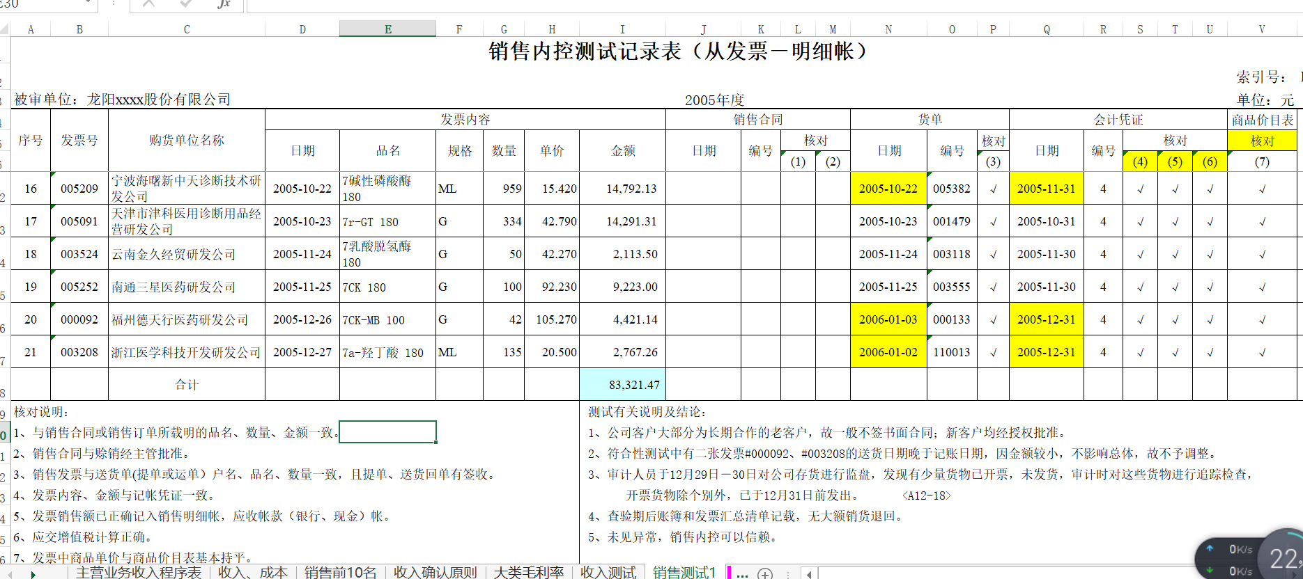

Slide 52
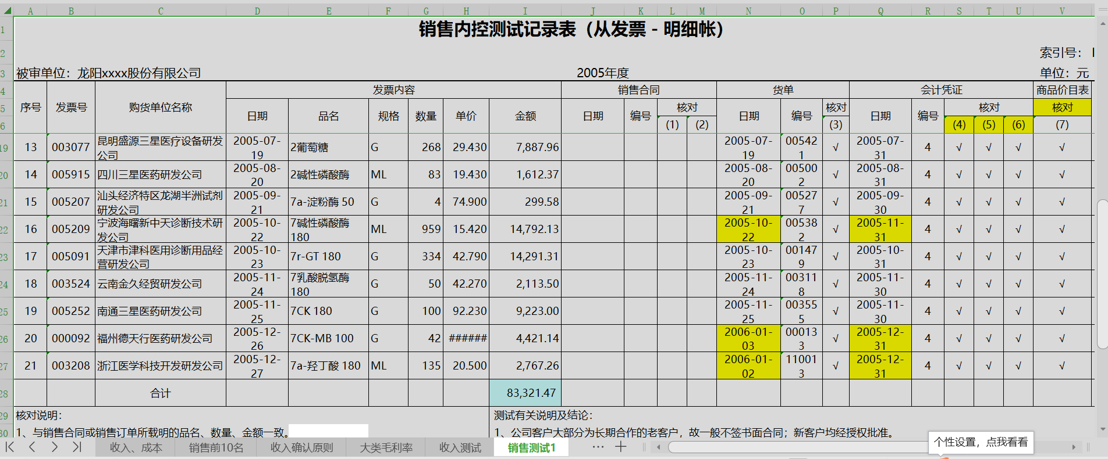

Slide 53
五、销售交易的实质性程序
（一）登记入账的销售交易是真实的
（二）已发生的销售交易均已登记入账
（三）登记入账的销售交易的计价准确
（四）登记入账的销售交易的分类恰当
（五）销售交易的记录及时
（六）销售交易已正确计入明细账并准确地汇总

Slide 54
（一）登记入账的销售交易是真实的
对于这一目标，注册会计师应充分关注以下三类错弊的可能性，并实施有效的审计程序：
1.未发货已入账。
2.重复入账。
针对销售交易重复入账这类错误，注册会计师可检查客户的销售交易记录清单以确定是否存在重号、缺号的情况。
3.虚假入账。
注册会计师应检查主营业务收入明细账中与销售分录相应的销售单，查明其有无赊销批准手续和发货审批手续。

Slide 55
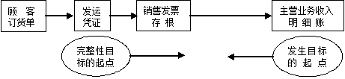
（二）已发生的销售交易均已登记入账
销售交易的审计一般偏重于检查虚报资产与收入的问题，因此，通常无须对完整性目标实施交易实质性程序。
如果内部控制不健全就有必要对其实施交易实质性程序。
销售交易测试的方向

Slide 56
（三）登记入账的销售交易的计价准确
销售交易的计价准确具体包括以下三个方面：
第一，按订货数量发货；
第二，按发货数量准确地开具账单；
第三，将账单上的数额准确地记入会计账簿。

Slide 57
（三）登记入账的销售交易的计价准确
典型的实质性程序包括核对和验算会计记录中的数据。
通常的做法是：
1.从主营业务收入明细账中抽取适量的会计记录，与应收账款明细账和销售发票存根进行比较核对；
2.将销售发票存根上所列的单价，与经过批准的商品价目表进行比较核对，包括其金额小计和合计数的复算；
3.将销售发票中列示的商品的规格、数量和顾客代号等，与发运凭证进行比较核对；
4.审核顾客订货单和销售单中的同类数据。

Slide 58
（四）登记入账的销售交易的分类恰当
销售分类恰当的测试一般可与计价准确性测试一并进行。
注册会计师可以通过审核原始凭证来确定具体交易业务的类别是否恰当，并以此与账簿的实际记录作比较。

Slide 59
（五）销售交易的记录及时
为了防止无意漏记销售交易，确保将其记入正确的会计期间，发货后应尽快开具账单并登记入账。
注册会计师一般可在执行计价准确性测试的同时，将所选取的提货单或其他发运凭证的日期与相应的销售发票存根、主营业务收入明细账和应收账款明细账上的日期作比较。如有重大差异，就可能存在销售截止期限上的错误。

Slide 60
（六）销售交易已正确计入明细账并准确地汇总
在多数审计中，注册会计师通常都应采用加总主营业务收入明细账数，并将加总数和一些具体内容分别追查至主营业务收入总账和应收账款明细账或库存现金、银行存款日记账等测试方法，以检查在销售过程中是否存在有意或无意的错报问题。
从主营业务收入明细账追查至应收账款明细账，一般与为实现其他审计目标所作的测试一并进行；而将主营业务收入明细账加总，并追查、核对加总数至其总账，则应作为单独的一项测试程序来执行。

Slide 61
阅读资料
一、销售循环造假的逻辑
造假的目标：
一是公司的主营业务将变得十分突出；
二是保持利润、收入、资产的同步增长态势；
三是考虑了财务指标之间的关系，能保持各项财务指标的稳健性，不容易引起审计师和监管部门的注意

Slide 62
在实际造假过程中，发行人：
首先会根据发行条件设定出年度目标利润金额，计算出当年需要虚增利润的金额，
再根据销售净利率等指标反算出需要虚增收入的金额，
然后根据毛利率计算出虚增生产成本的金额，进而推导出虚假采购的金额；
接着通过虚增资产的方式消化虚假毛利占用的资金；
最后发行人会将造假金额分解到每个月份，安排人员具体实施。

Slide 63
二、造假的手法及演变
虚构经济业务型造假是一个系统工程，涉及到的环节比较多，其中关键的环节有三个：
一是虚构客户和供应商；
二是虚构资金流与虚构经济业务相匹配；
三是如何“消化”虚构毛利占用的资金。

Slide 64
一是虚构客户和供应商
（1）成立空壳公司或利用关联公司进行造假
（2）利用真实的客户和供应商造假
（3）利用海外客户和供应商造假

Slide 65
二、虚构资金流的手法
（1）大量使用现金交易
（2）伪造银行对账单及资金进出凭证
（3）伪造“真实”的资金流，构建资金循环

Slide 66
三、消化“虚构毛利占用的资金”的手法
发行人如果虚增毛利，对应的必须有虚增的资金流入（没有资金流入时，须有虚增的资产挂账），这部分虚增的资金如何消化而不被发觉，是造假者面临的问题。
(1)虚增银行存款
（2）虚增应收款项
一是长期挂账导致的账龄问题。二是面临审计时函证结果与账面数据不一致的情形。

Slide 67
（3）虚增存货
虚增存货的主要方式是虚增采购数量，且往往是现金采购，让人无法追查资金去向，同时无法对即有存货进行盘点。
(4)虚增固定资产等长期资产

Slide 68
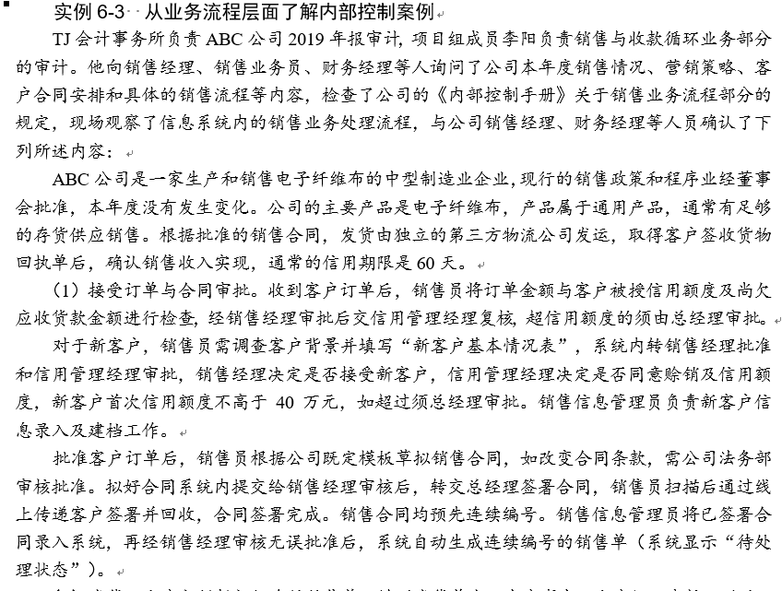
了解内部控制实例

Slide 69
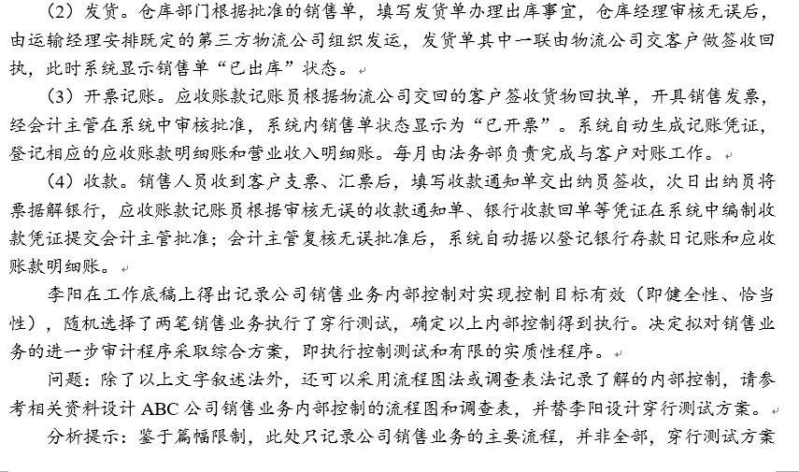

Slide 70
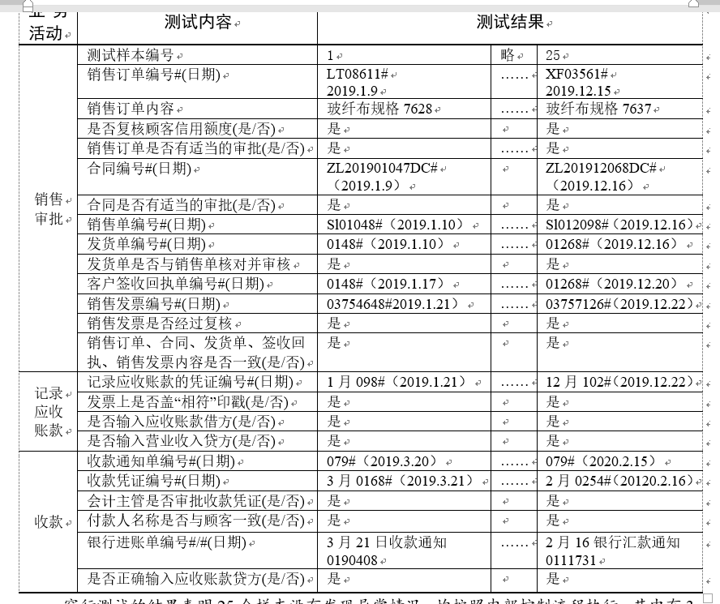
穿行测试法

Slide 71
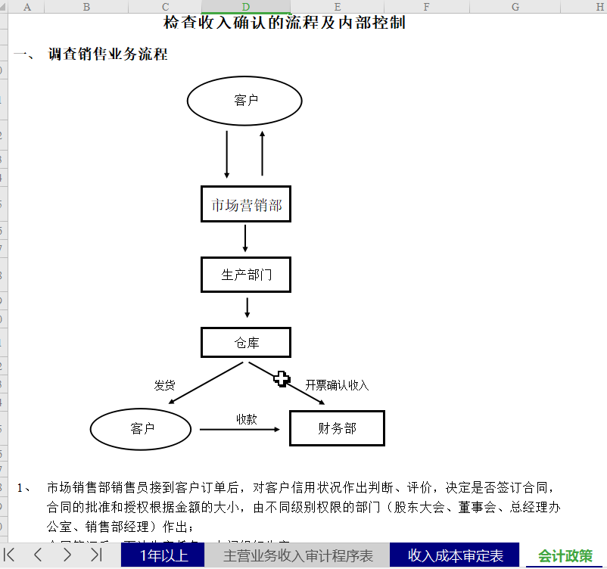

Slide 72
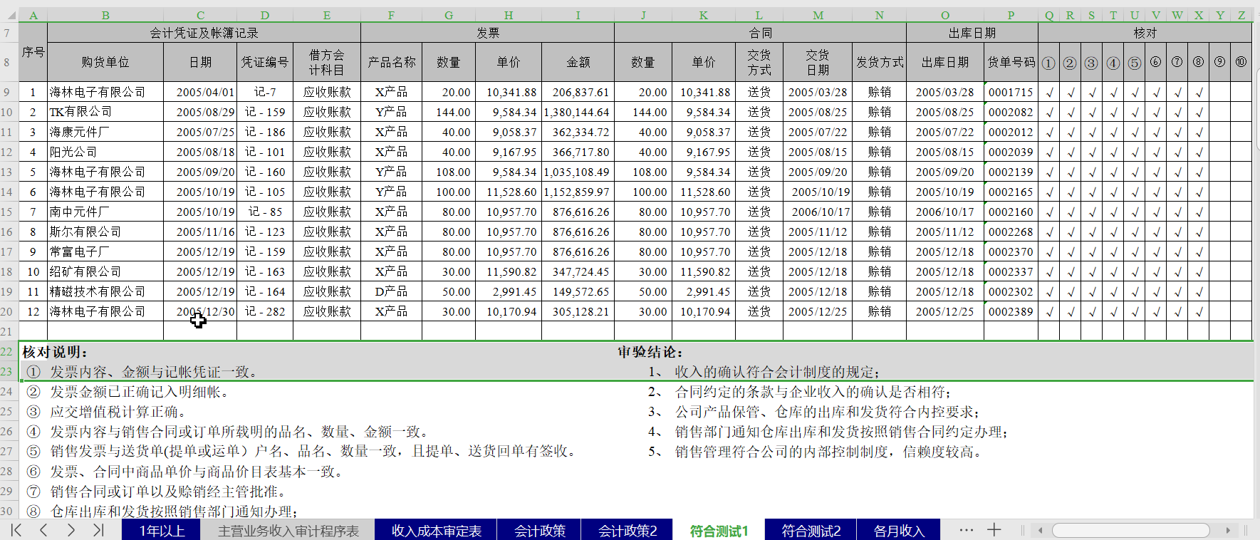

Slide 73
第三节 营业收入审计
一、营业收入的审计目标
二、营业收入的实质性程序

Slide 74
一、营业收入的审计目标
营业收入的审计目标一般包括：
确定记录的营业收入是否已发生，且与客户有关；
确定营业收入记录是否完整；
确定与营业收入有关的金额及其他数据是否已恰当记录，包括对销售退回、销售折扣与折让的处理是否适当；
确定营业收入是否已记录于正确的会计期间；
确定营业收入是否已按照企业会计准则的规定在财务报表中作出恰当的列报。

Slide 75
二、营业收入的实质性程序
（一）主营业务收入的实质性程序
（二）其他业务收入的实质性程序

Slide 76
（一）主营业务收入的实质性程序
1.取得或编制主营业务收入明细表
注册会计师应首先取得或编制主营业务收入明细表。如果由客户协助提供，应复核加计是否正确，并与总账数和明细账合计数核对相符；结合其他业务收入科目数额，与报表数核对相符。

Slide 77
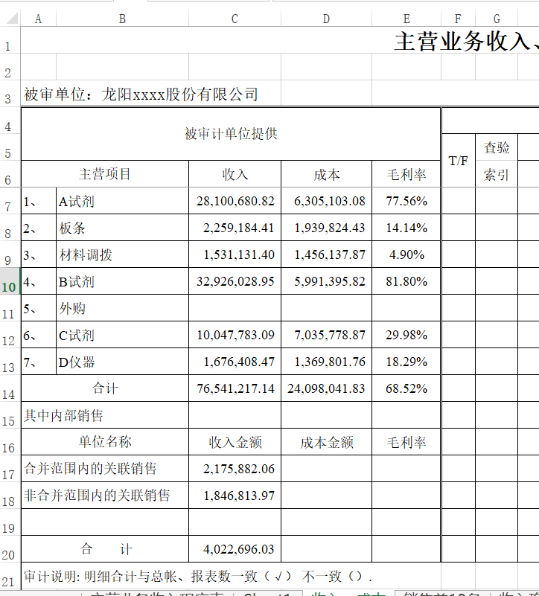

Slide 78
（一）主营业务收入的实质性程序
2.实施实质性分析程序
（1）针对已识别需要运用分析程序的有关项目，并基于对被审计单位及其环境的了解，通过进行以下比较，同时考虑有关数据间关系的影响，以建立有关数据的期望值
（2）确定可接受的差异额。
（3）将实际的情况与期望值相比较，识别需要进一步调查的差异。
（4）如果其差额超过可接受的差异额，调查并获取充分的解释和恰当的、佐证性质的审计证据（如通过检查相关的凭证等）。
（5）评估分析程序的测试结果。

Slide 79
注册会计师通常考虑选用以下实质性分析程序作比较分析：
（1）将本期与上期的主营业务收入进行比较，分析产品销售的结构和价格的变动是否正常，并分析异常变动的原因。
（2）比较本期各月主营业务收入的波动情况，分析其变动趋势是否异常，并查明异常现象和重大波动的原因

Slide 80
（3）计算本期重要产品的毛利率，分析比较本期与上期同类产品毛利率的变化情况，注意收入与成本是否配比，并查清重大波动和异常情况的原因。
（4）计算重要客户的销售额及其产品毛利率，分析比较本期与上期有无异常变化。
(5) 根据增值税发票申报表或普通发票，估算全年收入，与实际收入金额进行比较。

Slide 81
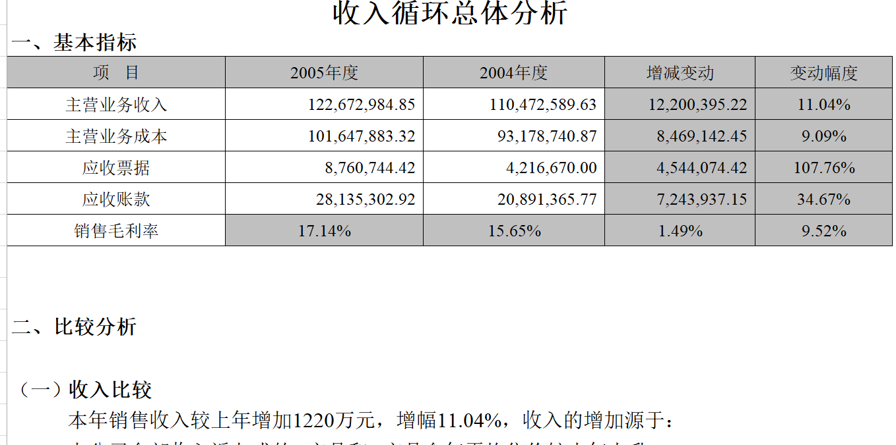

Slide 82
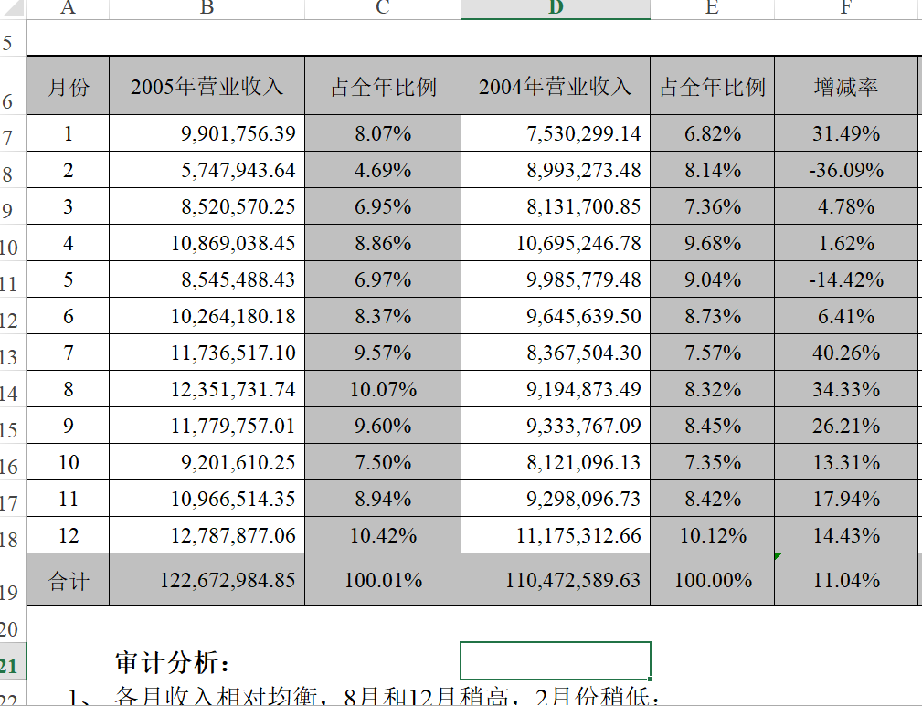

Slide 83
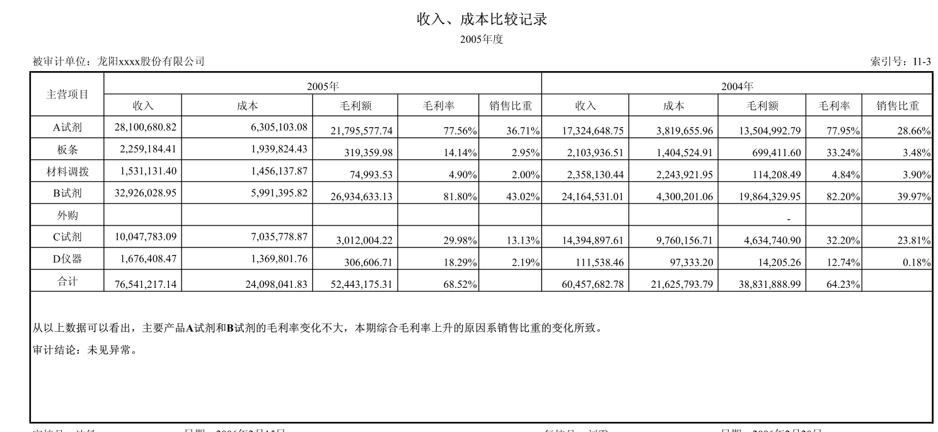

Slide 84
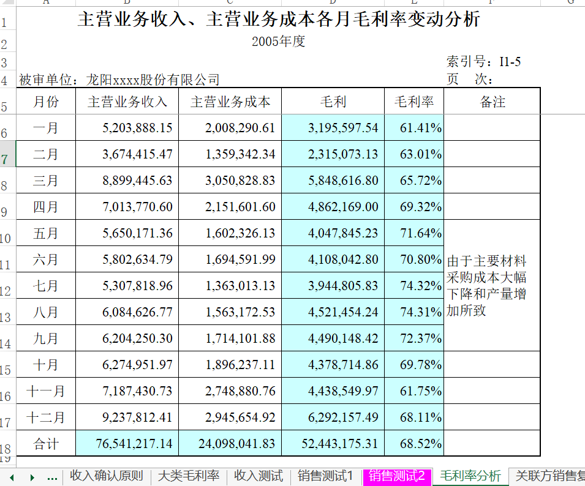

Slide 85
（一）主营业务收入的实质性程序
3.检查主营业务收入确认的正确性
收入确认原则
企业应当在履行了合同中的履约义务，即在客户取得相关商品控制权时确认收入。
履约义务，是指合同中企业向客户转让可明确区分商品的承诺。
销售商品-------广告宣传5年免费保修
提供软件-----------免费升级/有偿升级
取得相关商品控制权，是指能够主导该商品的使用并从中获得几乎全部的经济利益。

Slide 86
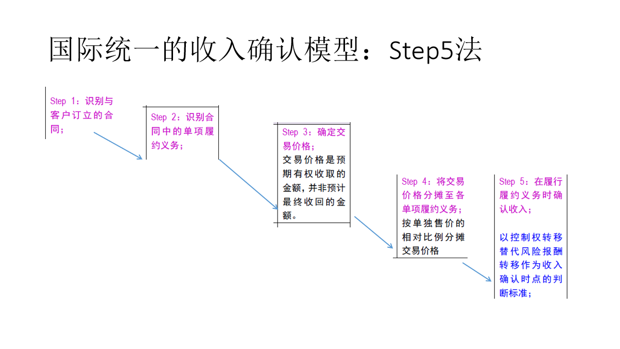

Slide 87
收入确认五步法模式
根据准则收入确认和计量大致分为五步：
第一步，识别与客户订立的合同；
第二步，识别合同中的单项履约义务；
第三步，确定交易价格；
第四步，将交易价格分摊至各单项履约义务；
第五步，履行各单项履约义务时确认收入。

Slide 88
取得商品控制权同时包括下列三项要素：
一是，能力。
企业只有在客户拥有现时权利，能够主导该商品的使用并从中获得几乎全部经济利益时，才能确认收入。
二是，主导该商品的使用。
客户有能力主导该商品的使用，是指客户在其活动中有权使用该商品，或者能够允许或阻止其他方使用该商品。

Slide 89
三是，能够获得几乎全部的经济利益。
客户必须拥有获得商品几乎全部经济利益的能力，才能被视为获得了对该商品的控制。
商品的经济利益，是指该商品的潜在现金流量，既包括现金流人的增加，也包括现金流出的减少。
客户可以通过使用、消耗、出售、处置、交换、抵押或持有等多种方式直接或间接地获得商

Slide 90
取得控制权的迹象
企业应当考虑下列五个迹象：
（1）企业就该商品享有现时收款权利，即客户就该商品负有现时付款义务。
（2）企业已将该商品的法定所有权转移给客户，即客户已拥有该商品的法定所有权。
（3）企业已将该商品实物转移给客户，即客户已占有该商品实物。

Slide 91
取得控制权的迹象
（4）企业已将该商品所有权上的主要风险和报酬转移给客户，即客户已取得该商品所有权上的主要风险和报酬。
（5）客户已接受该商品。
需要强调的是，在上述五个迹象中，并没有哪一个或哪几个迹象是决定性的，企业应当根据合同条款和交易实质进行分析，综合判断其是否将商品的控制权转移给客户以及何时转移的，从而确定收入确认的时点。

Slide 92
（一）主营业务收入的实质性程序
3.检查主营业务收入确认的正确性
根据企业会计收入准则的规定，当企业与客户之间的合同同时满足下列条件时，企业应当在客户取得相关商品控制权时确认收入：
符合条件合同：
（1）合同各方已批准该合同并承诺将履行各自义务；（2）该合同明确了合同各方与所转让商品或提供劳务（3）该合同有明确的与所转让商品相关的支付条款；（4）该合同具有商业实质，即履行该合同将改变企业未来现金流量的风险、时间分布或金额；
（5）企业因向客户转让商品而有权取得的对价很可能收回。取得相关商品控制权，是指能够主导该商品的使用并从中获得几乎全部的经济利益。

Slide 93
单项履约义务
企业应当在履行了合同中的履约义务，即客户取得相关商品控制权时确认收入。企业将商品的控制权转移给客户，该转移可能在某一时段内（即履行履约义务的过程中）发生，也可能在某一时点(即履约义务完成时）发生。
对于在某一时段内履行的履约义务，企业应当选取恰当的方法来确定履约进度；
对于在某一时点履行的履约义务，企业应当综合分析控制权转移的迹象，判断其转移时

Slide 94
在某一时段内履行的履约义务
在某一时段内履行履约义务的条件。
满足下列条件之一的，属于在某一时段内履行履约义务，相关收入应当在该履约义务履行的期间内确认：
（1）客户在企业履约的同时即取得并消耗企业履约所带来的经济利益。
（2）客户能够控制企业履约过程中在建的商品。企业在履约过程中在建的商品包括在产品、在建工程、尚未完成的研发项目、正在进行的服务等
【例 1】甲企业与客户签订合同，在客户拥有的土地上按照客户的设计要求为其建造厂房。

Slide 95
③企业履约过程中所产出的商品具有不可替代用途，且该企业在整个合同期间内有权就累计至今已完成的履约部分收取款项。
具有不可替代用途，是指因合同限制或实际可行性限制，企业不能轻易地将商品用于其他用途。
当企业产出的商品只能提供给某特定客户，而不能被轻易地用于其他用途（例如销售给其他客户）时，该商品就具有不可替代用途

Slide 96
对于在某一时段内履行的履约义务，企业应当在该段时间内按照履约进度确认收入，但是，履约进度不能合理确定的除外。
企业按照履约进度确认收入时，通常应当在资产负债表日按照合同的交易价格总额乘以履约进度扣除以前会计期间累计已确认的收入后的金额，确认为当期收入。

Slide 97
①产出法。
产出法是根据已转移给客户的商品对于客户的价值确定履约进度的方法，通常可采用：
实际测量的完工进度、
评估已实现的结果、
已达到的里程碑、时间进度、
已完工或交付的产品
等产出指标确定履约进度。

Slide 98
②投人法。投人法是根据企业履行履约义务的投人确定履约进度的方法，
通常可采用投人的材料数量、花费的人工工时或机器工时、发生的成本和时间进度等投人指标确定履约进度。
当企业从事的工作或发生的投人是在整个履约期间内平均发生时，企业也可以按照直线法确认收入。

Slide 99
在某一时点履行的履约义务
属于在某一时点履行的履约义务，企业应当在客户取得相关商品控制权时点确认收入。
在判断客户是否已取得商品控制权（即客户是否能够主导该商品的使用并从中获得几乎全部的经济利益）时，企业应当考虑的五个迹象

Slide 100
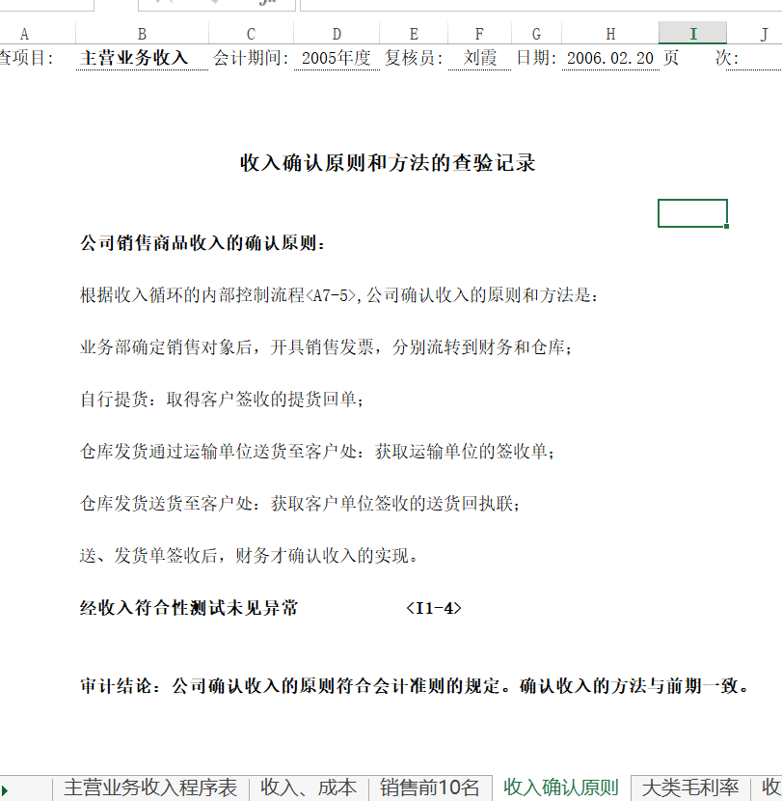

Slide 101
（一）主营业务收入的实质性程序
4.核对收入交易的原始凭证与会计分录（由账——凭证，真实性）
以主营业务收入明细账中的会计分录为起点，检查相关的原始凭证，包括订购单、销售合同、销售单、发运凭证和发票等，以评价已入账的营业收入是否真实发生。
检查订购单、销售合同和销售单，用以确认存在真实的客户购买要求，销售交易已经过授权批准。
发票存根上所列的单价要和价目表进行核对，发票所列的商品规格、名称、数量和客户代码等要和发运凭证相核对，尤其是客户的签收联，确定已按合同约定完成交易。

Slide 102
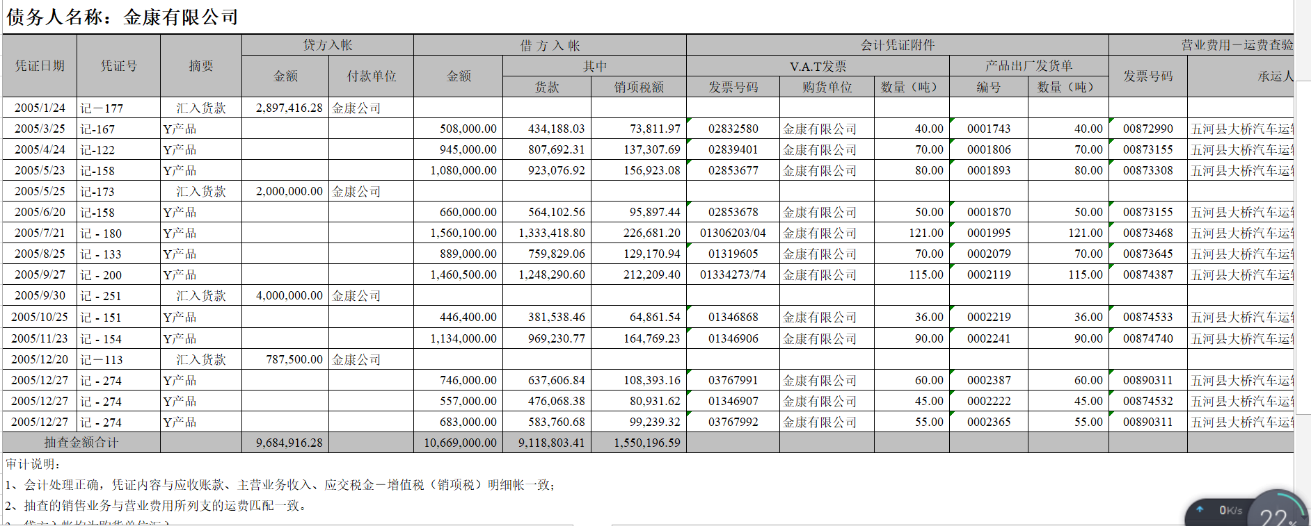

Slide 103
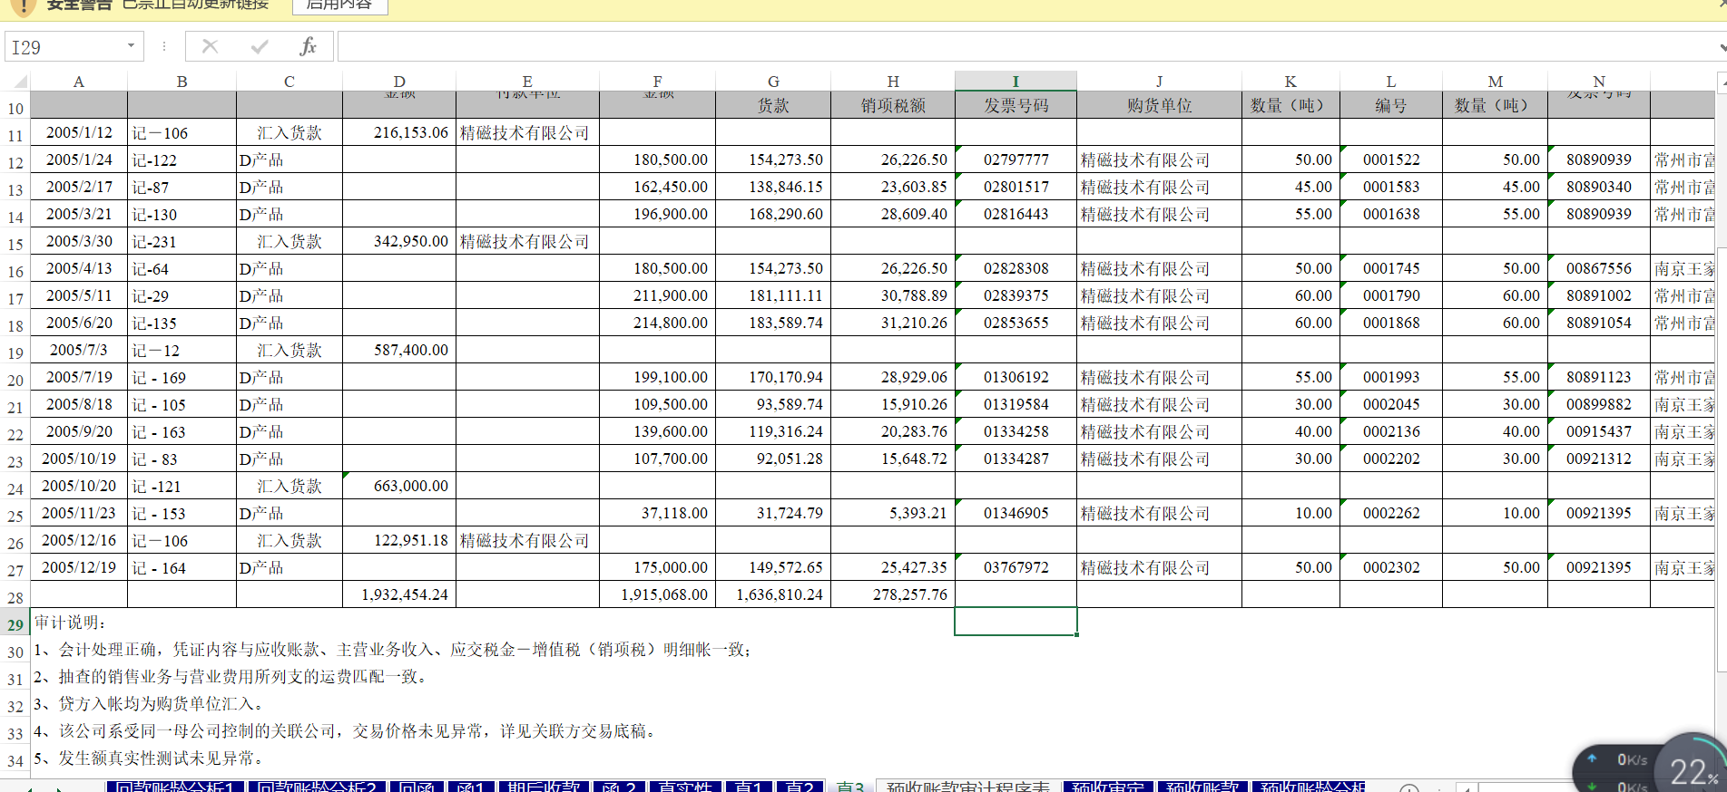

Slide 104
（一）主营业务收入的实质性程序
5.检查收入的完整性
从发运凭证中选取样本，追查至销售发票存根和主营业务收入明细账，以确定是否存在漏记收入事项。在执行这一程序时，注册会计师必须确信全部发运凭证均已归档，这点通常可以通过检查发运凭证的顺序编号来确定。

Slide 105
（一）主营业务收入的实质性程序
6.实施销售的截止测试
目的主要在于检查客户主营业务收入的会计记录归属期的正确性：是否存在应计入本期或下期的主营业务收入被推迟至下期或提前至本期的情况。
在审计过程中，注册会计师应该充分关注与主营业务收入确认密切相关的三个重要日期：
一是发票开具日期或者收款日期；
二是记账日期；
三是发货日期。
主营业务收入截止测试的关键就在于检查三者是否归属于同一适当的会计期间。

Slide 106
（一）主营业务收入的实质性程序
根据上述三个重要日期，注册会计师可以考虑选择以下三条审计路线实施主营业务收入的截止测试：
一是以账簿记录为起点。
二是以销售发票为起点。
三是以发运凭证为起点。

Slide 107
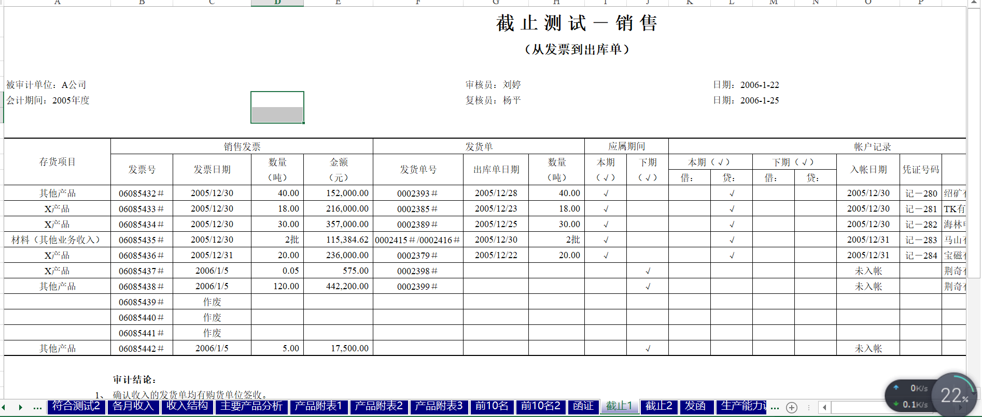

Slide 108
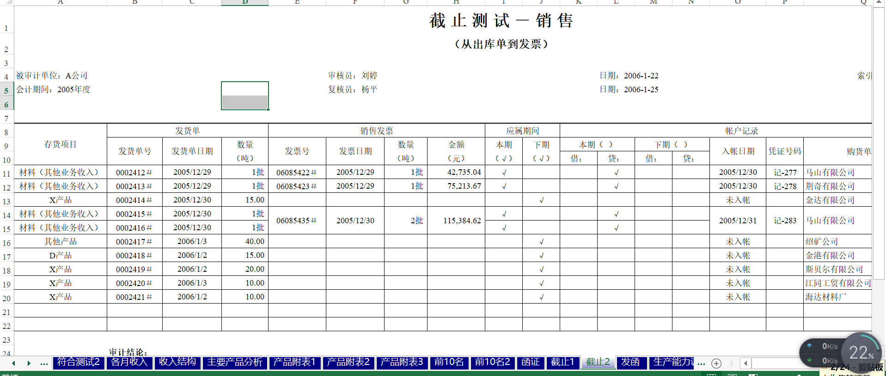

Slide 109
（一）主营业务收入的实质性程序
7.检查销售折扣、销售退回与折让
审计时，应检查销售折扣、销售退回与折让业务是否真实，内容是否完整，相关手续是否符合规定，折扣与折让的计算和会计处理是否正确。
具体的实质性程序主要包括：
（1）取得或编制销售退回、折让与折扣明细表，复核加计正确，并与明细账合计数核对相符。
（2）抽查较大的折扣与折让发生额的授权批准情况，参照客户有关折扣与折让的具体规定和其他文件资料，检查审批手续是否规范完备，有无越权乱批，贪污货款等情况。
（3）检查销售退回的产品是否已验收入库并登记入账，有无形成账外物资的情况；销售折让与折扣是否及时足额提交对方，有无虚设中介、转移收入、私设账外“小金库”等情况。
（4）检查折扣与折让的会计处理是否正确。

Slide 110
（一）主营业务收入的实质性程序
8.检查外币收入
对于使用外币结算的收入，注册会计师应检查所采用折算汇率的正确性。
9.检查特殊的销售行为
对于特殊的销售行为，如附有销售退回条件的商品销售、商品需要安装和检验的销售、委托代销、售后回购、售后租回、以旧换新、分期收款销售、出口销售等，注册会计师应根据不同的情况确定恰当的审计程序并进行审核。

Slide 111
（一）主营业务收入的实质性程序
10.检查关联方销售
调查向关联方销售的情况，记录其交易品种、价格、数量、金额和比例，并记录占主营业务收入总额的比例。对于合并范围内的销售活动，记录应予合并抵销的金额。
11.检查主营业务收入列报的恰当性
注册会计师应结合其他业务收入科目数额，检查利润表中营业收入项目的金额是否与审定数相符，确认主营业务收入所采用的会计政策是否已在财务报表附注中披露。

Slide 112
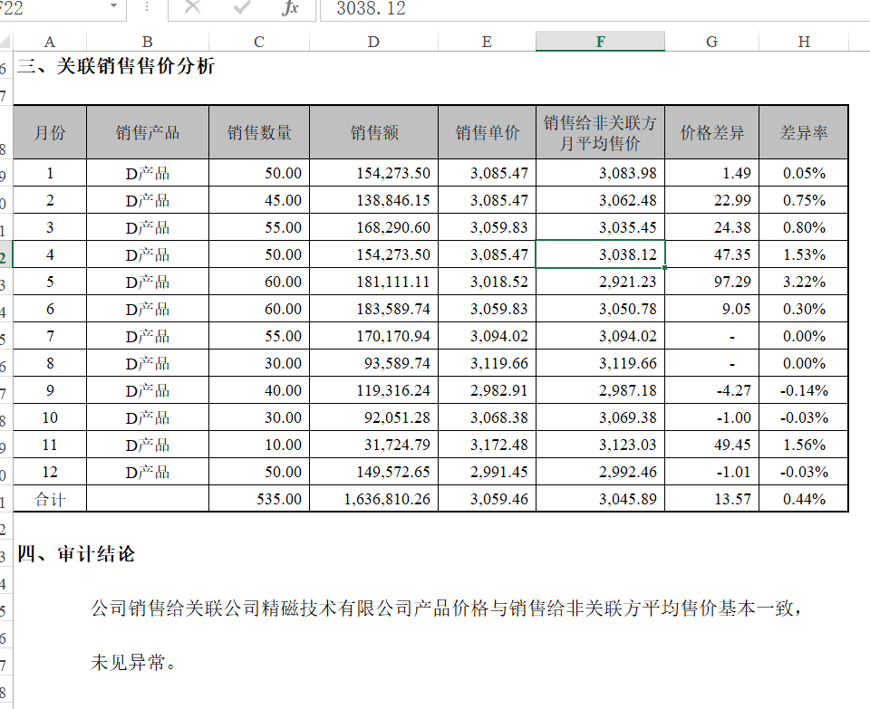

Slide 113
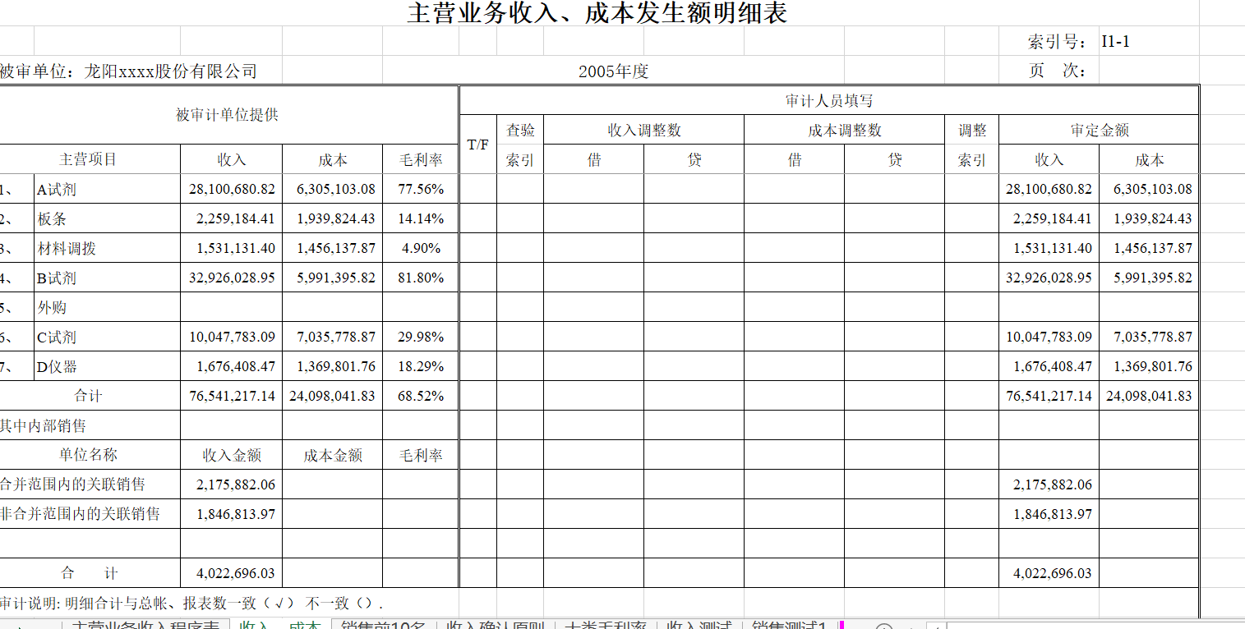

Slide 114
（二）其他业务收入的实质性程序
1.应首先取得或编制其他业务收入明细表。
2.计算本期其他业务收入与其他业务成本的比率，并与上期进行比较，查明重大波动的原因，分析其合理性。
3.检查其他业务收入的内容是否真实、合法，收入确认原则及会计处理是否符合规定。
4.关注异常项目，追查其入账依据及有关法律文件是否充分。
5.必要时，实施截止测试，追踪至发票、收据等，确定其入账时间是否正确，并对重大跨期项目作必要的调整。
6.确定其他业务收入列报的恰当性。

Slide 115
第四节 应收账款审计
一、应收账款的审计目标
二、应收账款——账面余额的实质性程序
三、应收账款——坏账准备的实质性程序

Slide 116
一、应收账款的审计目标
应收账款的审计目标一般包括：
确定应收账款是否存在；
确定应收账款是否归客户所有；
确定所有应当记录的应收账款是否均已记录；
确定应收账款是否可收回，坏账准备的计提方法和比例是否恰当，计提是否充分；
确定应收账款及坏账准备期末余额是否正确；
确定应收账款及其坏账准备是否已按照企业会计准则的规定在财务报表中作出恰当列报。

Slide 117
二、应收账款——账面余额的实质性程序
1.取得或编制应收账款明细表
注册会计师应首先取得或编制应收账款明细表。如果由客户协助提供，则注册会计师应复核加计是否正确，并与总账数和明细账合计数核对相符；结合坏账准备科目与报表数核对相符。

Slide 118
二、应收账款——账面余额的实质性程序
2.分析应收账款账龄
应收账款的账龄，是指资产负债表中的应收账款从销售实现、产生应收账款之日起，至资产负债表日止所经历的时间。
注册会计师可以通过编制或获取应收账款账龄分析表来分析应收账款的账龄，以便了解应收账款的可收回性。该表可以选择列示重要的顾客及其余额，而对于不重要的或余额较小的顾客可汇总列示。

Slide 119
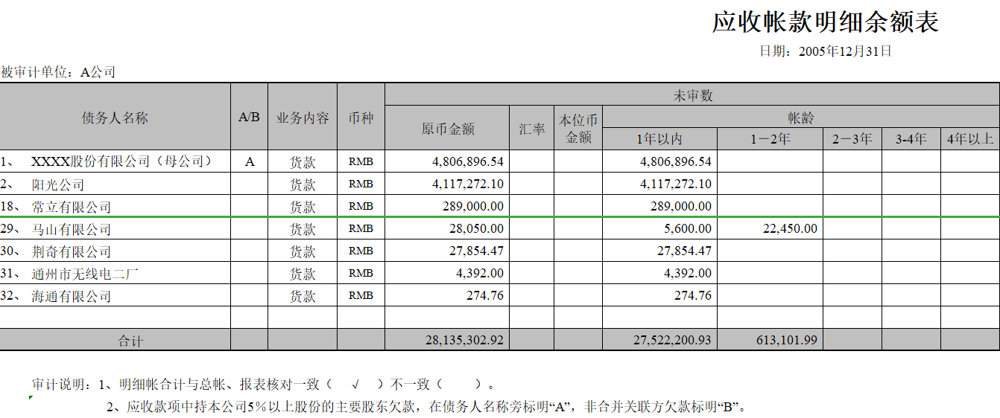

Slide 120
二、应收账款——账面余额的实质性程序
3.必要时，实施实质性分析程序
（1）复核应收账款借方累计发生额与主营业务收入是否匹配，若存在不匹配的情况应查明原因。
（2）在明细表上标注重要客户，并编制对重要客户的应收账款增减变动表，将其与上期进行比较分析，必要时，应收集客户相关资料分析其变动合理性。
（3）计算应收账款周转率，应收账款周转天数等指标，并与客户上年指标、同行业同期相关指标进行对比分析，检查是否存在重大异常情况。

Slide 121
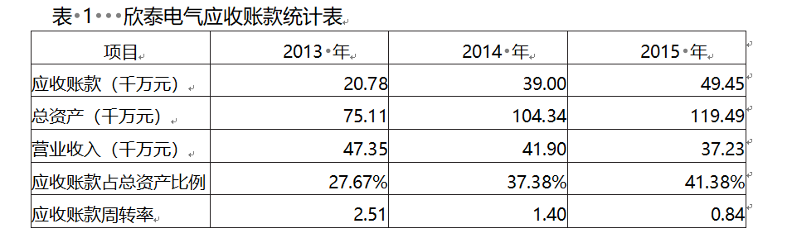

Slide 122
二、应收账款——账面余额的实质性程序
4.向债务人函证应收账款
注册会计师应当考虑客户的经营环境、内部控制的有效性、应收账款账户的性质、被询证者处理询证函的习惯做法以及回函的可能性等，以确定应收账款函证的范围、对象、方式和时间。
（1）函证的范围
函证数量的多少、范围是由诸多因素决定的，主要有以下几方面：应收账款的重要性、内部控制的强弱、以前期间的函证结果、函证方式的选择。

Slide 123
二、应收账款——账面余额的实质性程序
（2）函证的对象
一般情况下，注册会计师应选择以下项目作为函证对象：①大额或账龄较长的项目；
②与债务人发生纠纷的项目；
③关联方项目；
④主要客户（包括关系密切的客户）项目；
⑤交易频繁但期末余额较小甚至余额为零的项目；
⑥可能产生重大错报或舞弊的非正常项目。

Slide 124
二、应收账款——账面余额的实质性程序
（3）函证的方式
函证方式具体分为积极式函证和消极式函证两种形式：
①积极式函证，又称肯定式函证，就是向债务人发出询证函，请其确认询证函中所列信息是否正确，或填列询证函要求的信息，无论任何情况都要求其复函。
积极式函证具体可分为两种形式：一种是在询证函中列明拟函证的账户余额或其他信息，要求被询证者确认所函证的款项是否正确；一种在询证函中并不列明账户余额或其他信息，而要求被询证者填写相关信息或提供进一步信息。

Slide 125
二、应收账款——账面余额的实质性程序
②消极式函证，又称否定式函证，也是向债务人发出询证函，若所函证的款项核对相符时则不必回函，只有在所函证的款项不符时才须向注册会计师回函。
积极式函证通常比消极式函证提供的审计证据可靠，因而在采用消极式函证时，注册会计师通常还需辅之以其他审计程序。
当同时存在下列所有情况时，注册会计师可以考虑采用消极式函证：a.重大错报风险评估为低水平；b.涉及大量余额较小的账户；c.预期不存在大量的错误；d.没有理由相信被询证者不认真对待询证函。

Slide 126
二、应收账款——账面余额的实质性程序
（4）函证的时间
注册会计师通常以资产负债表日为截止日，充分考虑对方复函的时间，在资产负债表日后适当时间内实施函证，尽可能做到在审计工作结束前取得函证的全部资料。
如果重大错报风险评估为低水平，注册会计师可选择资产负债表日前适当日期为截止日实施函证，并对所函证项目自该截止日起至资产负债表日止这一期间实施进一步的实质性程序或将实质性程序和控制测试结合使用，以将期中测试得出的结论合理延伸至期末。

Slide 127
二、应收账款——账面余额的实质性程序
（5）函证的控制
注册会计师通常根据客户提供的应收账款明细账户名称及地址等资料编制询证函，但其应当对选择被询证者、设计询证函以及发出和收回询证函保持控制。
若被询证者以传真、电子邮件等方式回函，注册会计师应直接接收，并要求被询证者寄回询证函原件。对于退回的信函要认真分析，查明是由于被询证者地址迁移、差错所致，还是由于客户蓄意舞弊造假。对于采用积极式询证函而未有复函的，应实施追查程序，发送第二次乃至第三次询证函，如果仍未有答复，注册会计师则应考虑实施必要的替代审计程序。注册会计师可通过编制函证结果汇总表的方式对询证函的收回情况加以控制。

Slide 128
二、应收账款——账面余额的实质性程序
（6）函证结果差异的分析
注册会计师应仔细分析函证结果产生差异的原因，并与债务人直接联系，进一步核实。如有必要，应提请客户予以调整。
产生差异的原因可能是购销双方登记入账的时间不同，或其中一方或双方记账错误，也可能是其中有弄虚作假或舞弊的行为。

Slide 129
二、应收账款——账面余额的实质性程序
购销双方入账时间不同的表现形式和注册会计师的进一步审计程序

Slide 130
二、应收账款——账面余额的实质性程序
（7）函证结果的总结和评价
注册会计师应将函证的过程和情况记录于工作底稿，据以总结和评价应收账款情况。
通常注册会计师对函证结果可作如下评价：
①重新考虑内部控制的原有评价、控制测试的结果、分析程序的结果、相关风险的评价是否适当等；
②如果函证结果表明没有审计差异，且函证样本的设计和对样本的审计是适当的，则注册会计师可以合理推论全部应收账款总体是正确的；
③如果存在审计差异，则注册会计师应当估算应收账款总额中可能出现的累计差错，还应估算未被选中进行函证的应收账款的累计差错。为了取得对应收账款累计差错更加准确的估计，也可以进一步扩大函证的范围

Slide 131
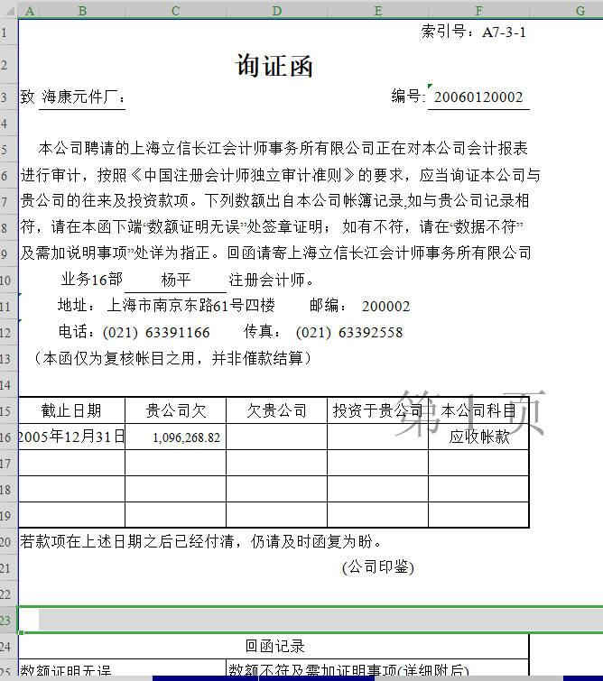

Slide 132
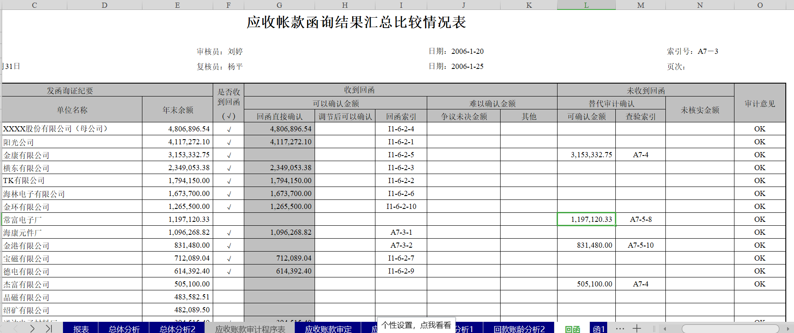

Slide 133
二、应收账款——账面余额的实质性程序
5.检查未函证的应收账款
注册会计师不可能对所有应收账款都进行函证，而对于未函证的应收账款，注册会计师应抽查相关的原始凭证，包括销售合同、销售订单、销售发票副本及发运凭证等，以验证这些应收账款是否真实正确。

Slide 134
二、应收账款——账面余额的实质性程序
6.检查已收回的大额应收账款
请客户协助，在应收账款明细表上标出至审计时已收回的应收账款金额。注册会计师应对已收回的大额款项进行常规检查，如核对收款凭证、银行对账单、销售发票等，并关注凭证的发生日期是否合理。
7.抽查有无不属于结算业务的债权
应收账款不应包括不属于结算业务的债权，注册会计师应抽查应收账款明细账，并追查有关原始凭证，查找客户有无不属于结算业务的债权。如有，注册会计师应做记录或建议客户作适当调整。

Slide 135
二、应收账款——账面余额的实质性程序
8.审查外币应收账款的折算
（1）外币应收账款的增减变动是否采用交易发生日的即期汇率或系统合理的方法确定的、与交易发生日即期汇率近似的汇率进行折算；
（2）选择采用汇率的方法前后各期是否一致；
（3）期末外币应收账款余额是否按期末即期汇率折合为记账本位币金额；
（4）折算差额的会计处理是否正确。

Slide 136
二、应收账款——账面余额的实质性程序
9.检查贴现、质押或出售
检查应收账款是否已用于贴现，注册会计师应充分考虑交易的经济实质，判定应收账款贴现业务属于质押还是出售，其会计处理是否正确。
10.分析应收账款明细账的余额方向
一般情况下，应收账款明细账的余额在借方。注册会计师在分析应收账款明细账余额时，若发现贷方余额，就应进一步查明原因，必要时建议客户作重分类调整。
11.检查应收账款列报的恰当性
如果客户为上市公司，则其财务报表附注通常应披露期初、期末余额的账龄分析，期末欠款金额较大的单位账款，以及持有5％（含5％）以上股份的股东单位账款等情况。

Slide 137
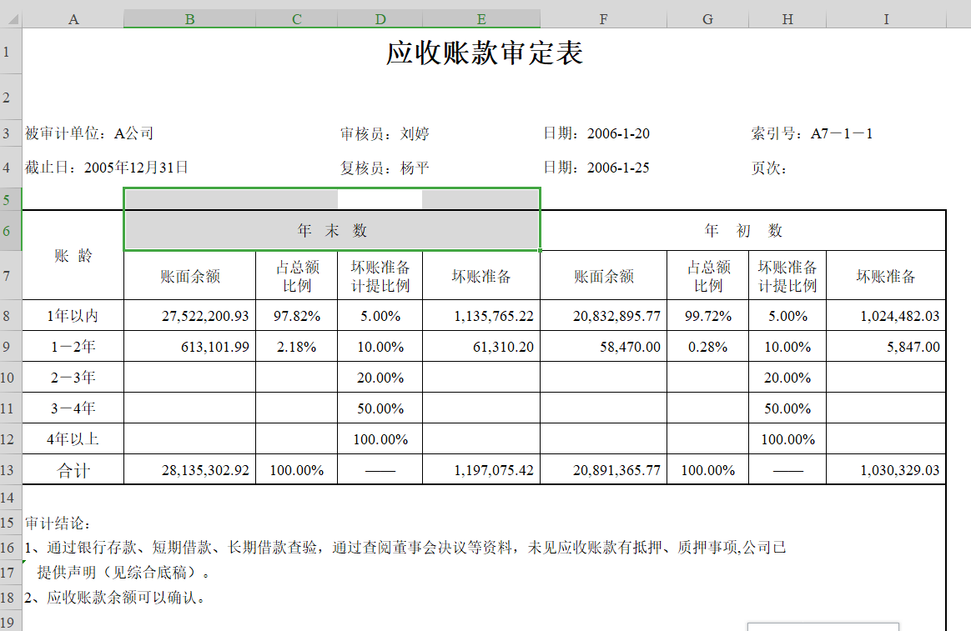

Slide 138
三、应收账款——坏账准备的实质性程序
企业会计准则规定，企业应当在期末对应收款项进行检查，并预计可能产生的坏账损失。应收款项包括应收票据、应收账款、预付款项、应收利息、应收股利、其他应收款和长期应收款等。
下面以应收账款相关的坏账准备为例，阐述坏账准备审计常用的实质性程序：
1.取得或编制坏账准备明细表
2.检查坏账准备的计提
3.检查坏账损失
4.检查长期挂账的应收账款
5.检查函证结果
6.实施实质性分析程序
7.检查坏账准备列报的恰当性

Slide 139
习题
一、复习思考题
1.销售与收款循环的关键内部控制有哪些？如何进行销售与收款循环的控制测试？
2.如何实施销售与收款循环交易类别的实质性程序？
3.如何实施主营业务收入余额的实质性程序？
4.如何实施应收账款余额的实质性程序？
5.在确定应收账款函证方式时，积极式函证与消极式函证分别适用于哪些情况？
6.应收账款函证结果与客户会计记录不一致的原因主要有哪些？注册会计师应相应实施哪些主要的审计程序？

Slide 140
二、单项选择题
1.对通过函证无法证实的应收账款，最有效的替代审计程序是( )
A.审查资产负债表日后的收款情况 B.审查与应收账款相关的销货凭证
C.进行分析性复核 D.审查已作为坏账的应收账款
2.注册会计师对被审单位实施销售截止测试，主要目的是为了检查( )
A.年底应收账款的真实性 B.是否存在过多的销货折扣
C.销货业务的入账时间是否正确 D.销售退回是否已经核准
3.为了确定应收账款的存在性，下列最有效的审计程序是( )
A.核对明细账 B.审阅明细账
C.积极式函证 D.消极式函证

Slide 141
4.注册会计师为了验证被审计单位记录的销售交易是否真实发生和存在，下列最有效的实质性程序是( )
A.以营业收入明细账为起点追查至销售单、发运凭证等原始凭证
B.复核销售发票上的数据与发运凭证是否一致
C.以发运凭证为起点，追查至营业收入明细账
D.追查销售发票上的详细信息至发运凭证、经批准的商品价目表和顾客订货单
5.主营业务收入截止测试的关键是，检查开具发票日期、记账日期、发货日期( )
A.是否在同一适当会计期间 B.是否临近
C.是否在同一天 D.相距是否不超过30天

Slide 142
三、多项选择题
1.收入交易和余额存在的固有风险可能包括( )
A.管理层凌驾于控制之上的风险
B.管理层对收入造假的偏好和动因
C.款项无法收回的风险
D.低估应收账款坏账准备的压力
2.注册会计师确定应收账款函证数量的大小、范围时，应考虑的主要因素有( )
A.应收账款在全部资产中的重要性
B.被审计单位内部控制的强弱
C.以前年度的函证结果
D.函证方式的选择

Slide 143
3.下列销售与收款循环中，职责分离适当的是（ ）
A.主营业务收入账由记录应收账款账之外的职员独立登记
B.负责主营业务收入和应收账款记账的职员不得经手货币资金
C.编制销售单的人员与开具销售发票的人员相互分离
D.赊销批准职能与销售职能分离
4.在应收账款审计中，注册会计师通常作为函证对象的是（ ）
A.可能产生重大错报或舞弊的非正常项目
B.交易频繁但期末余额较小甚至余额为零的项目
C.主要客户
D.关联方项目或与债务人发生纠纷的项目
5.在应收账款的函证中，当同时存在下列情况时（ ），注册会计师通常采用消极式函证方式。
A.重大错报风险评估为低水平 B.涉及大量余额较小的账户
C.预期不存在大量的错误 D.没有理由相信被询证者不认真对待询证函

